Slide 1
Fondation MAIF
Fondation reconnue d’utilité publique en 1989
Soutient des travaux de recherches dans différents domaines dont les inondations et les submersions marines
Analyse des processus de dommages liés aux submersions marines et à l’effet des vagues (2011-2014)
La sensibilité des modèles d'évaluation des risques socio-économiques liés aux inondations (2010-2012)
Vulnérabilité des territoires face aux crues rapides (2004-2007)
Analyse de la gestion des alertes et des crises lors d’inondations et de tempêtes (2004-2007)
Interactions entre écoulements à surface libre de fluides complexes et un obstacle (2005-2008)

Slide 2
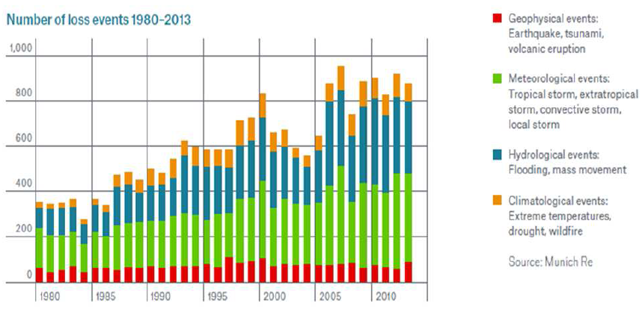
Typologie de sinistres à l’échelle mondiale

Slide 3
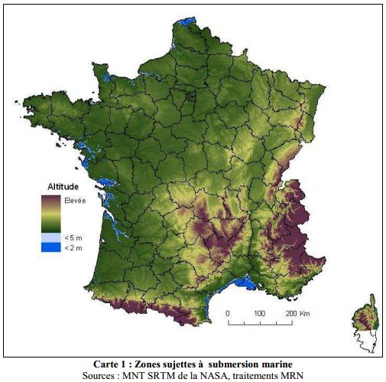
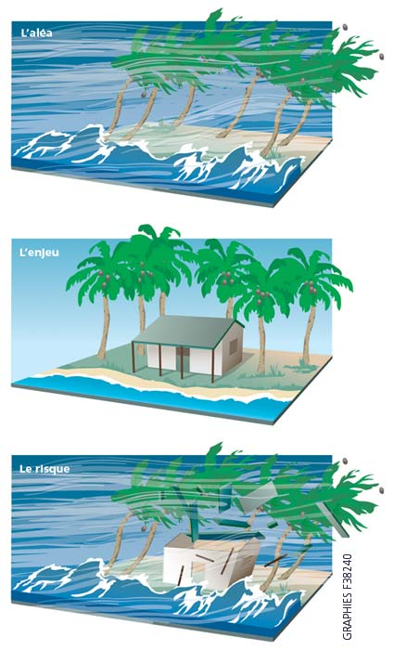
La submersion marine :
Un aléa dont la fréquence devrait augmenter
Des enjeux économiques et humains en très forte croissance
Un risque qui augmente

Slide 4
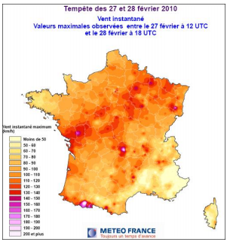
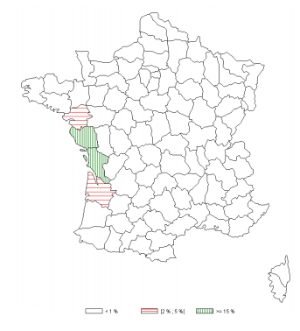
Les conséquences humaines et matérielles de la tempête Xynthia :
53 morts et 79 blessés sur le territoire français
Plus de 2,5 Mds de dommages directs, dont :
1,5 Md à la charge des assureurs (35 000 sinistres),
Plus de 500 exploitations agricoles représentant 52 000 hectares inondées par la mer
Près de 200 km de digues à reconstruire
Charge indemnisée au titre du régime des
catastrophes naturelles :
la Charente‐Maritime pour 62,9 % et
la Vendée pour 26,1 %.
La Gironde et la Loire‐Atlantique représentent
quant à elles respectivement 4,2 % et 2,0 % des
indemnités versées.

Slide 5
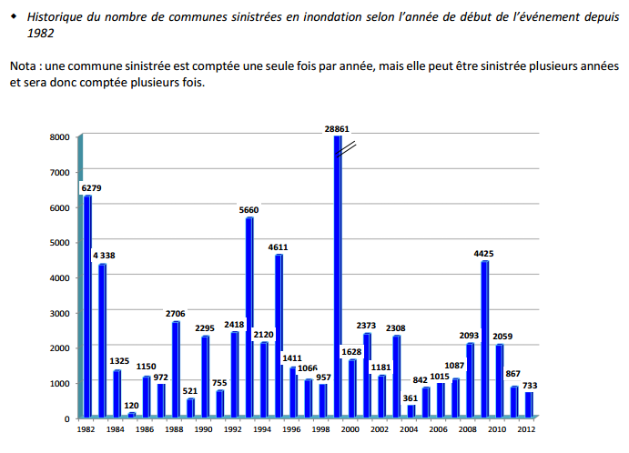
Sources FFSA-GEMA

Slide 6
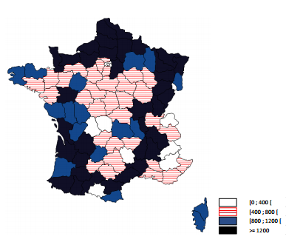
Une répartition inégale, surtout pour les submersions marines
Dénombrement des communes sinistrées en inondation depuis 1982
Répartition géographique du nombre de communes sinistrées par une inondation de 1982 à 2012
Source : CCR, Journal Officiel, situation du fichier des arrêtés catastrophes naturelles au 06 février 2014

Slide 7
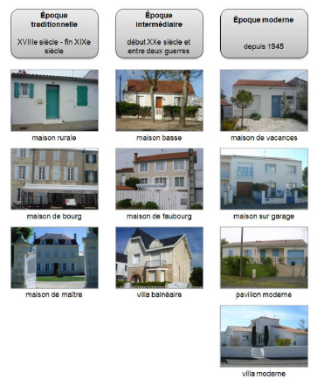
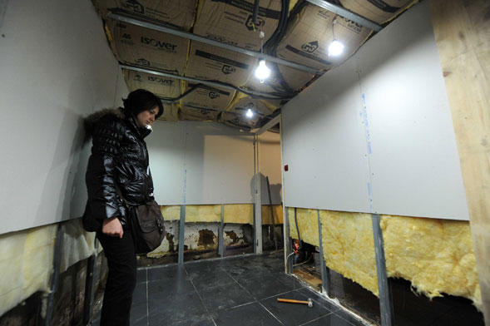
Des modalités de construction peu adaptées à ce risque :
Source : thèse C. André

Slide 8
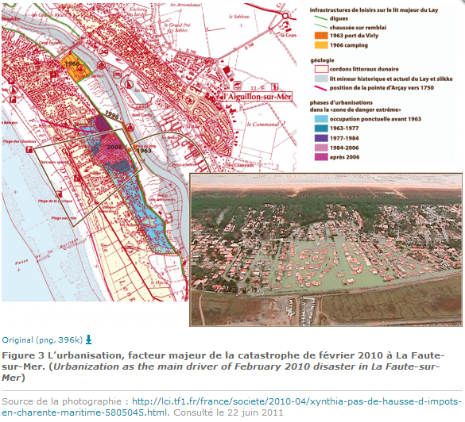
La question de l’emprise de l’homme sur les territoire
Source : vertigo.revues.org

Slide 9
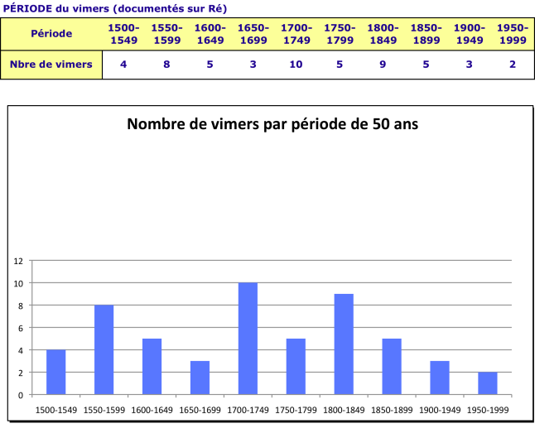
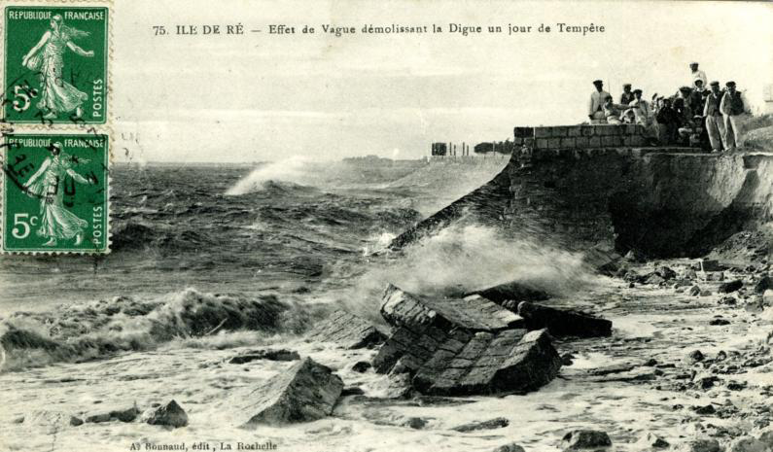
Des phénomènes anciens, récurrents et connus
Digues du Martray (Île de Ré) (1912)
Sources : Jacques Boucard

Slide 10
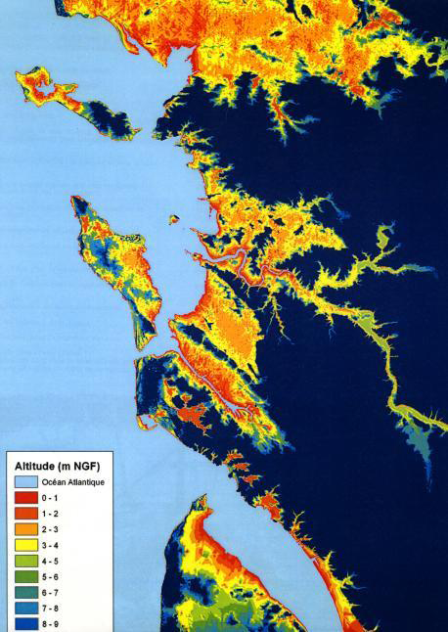
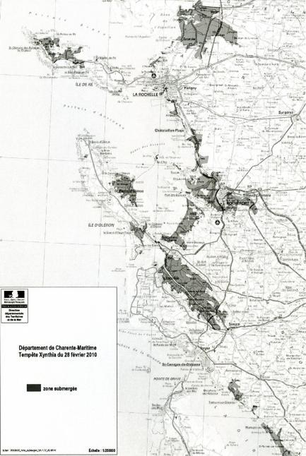
Des phénomènes anciens, récurrents et connus
Sources : Jacques Boucard

Slide 11
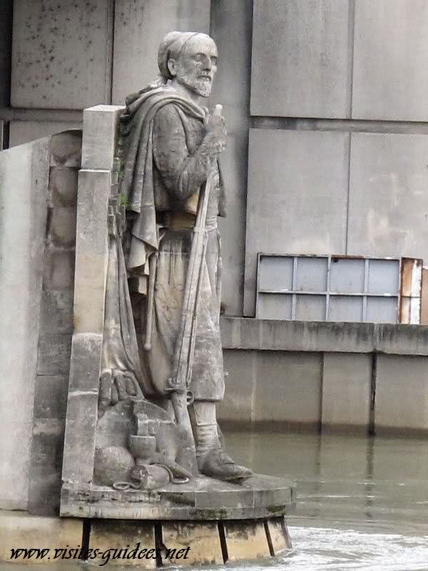
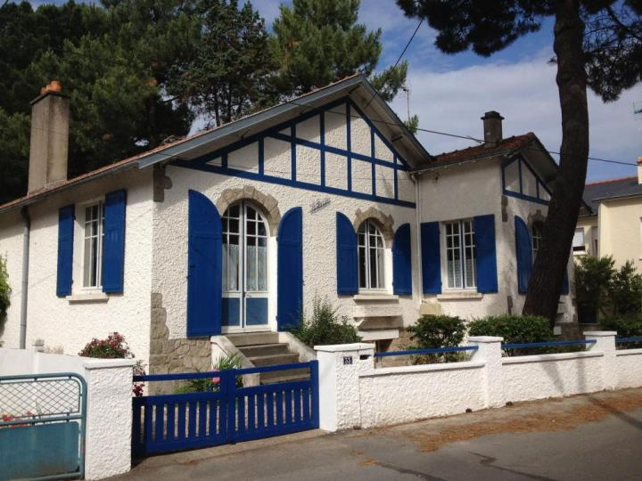
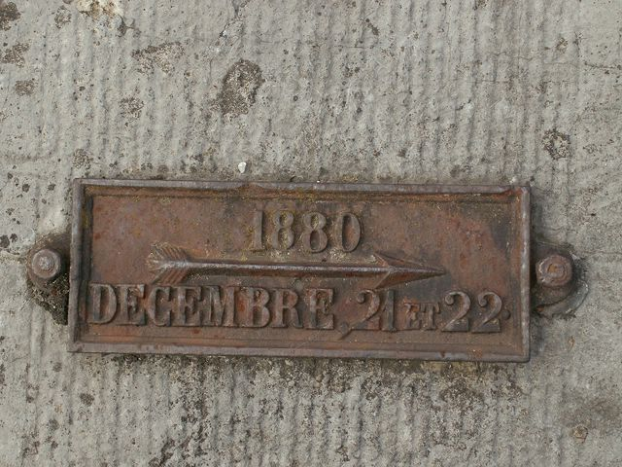
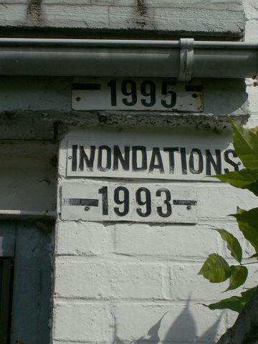
Un problème de mémoire collective, et de responsabilité

Slide 12
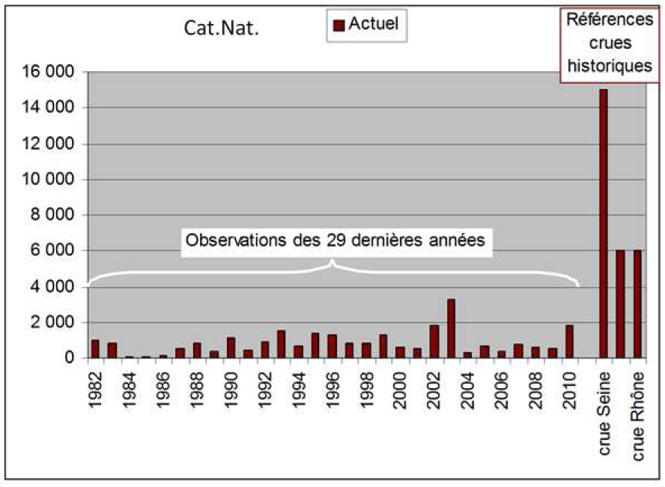
Coût des Catastrophes naturelles en France depuis 30 ans (env. 55 % = inondations)
Estimations des effets
actuels de :
- Seine 1910
- Rhône 1856
Millions €

Slide 13
Merci
« Si la mer monte » 2014

